Slide 1

お金を借りる
①「クレジット」について

Slide 2
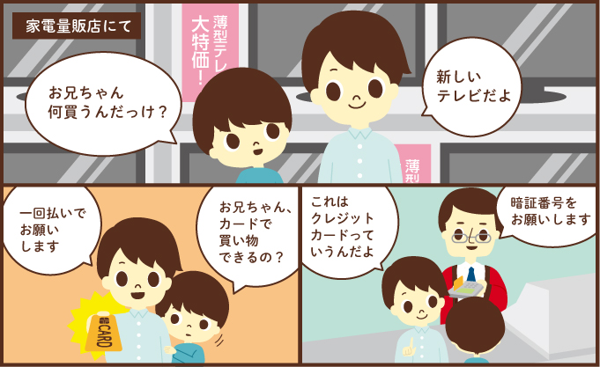
お金を借りる①「クレジット」について
カードだけで買い物が？
2

Slide 3
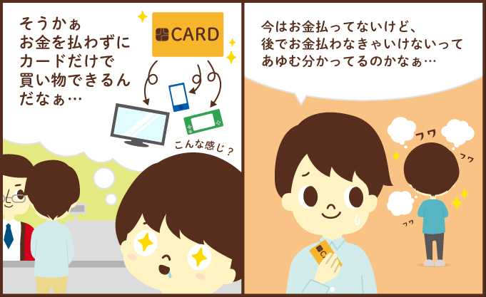
お金を借りる①「クレジット」について
カードだけで買い物が？
3

Slide 4
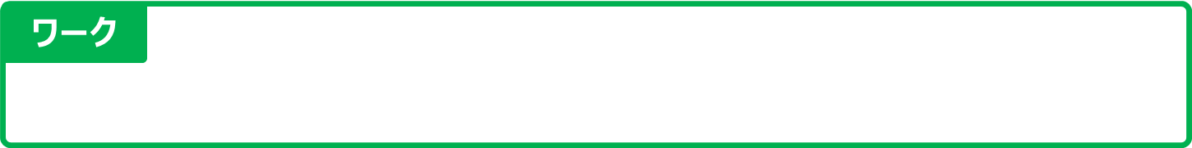
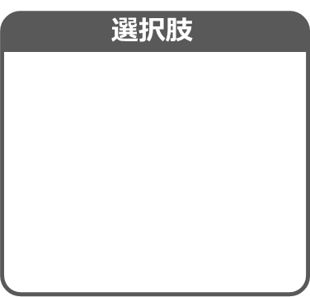



お金を借りる①「クレジット」について
「クレジットカード」を使った買い物の「お金の流れ」を考えます。
選択肢から言葉を選んで、図を完成させましょう。
＊数字の順に考えてみましょう。
①
⑥
利用代金の請求
商品を渡す
売上データの送信
カード提示（暗証番号入力）
売上代金の立て替え払い
利用代金の支払い
②
⑤
利用者
③
お店
（クレジットカード加盟店）
④
クレジットカード会社
4

Slide 5
お金を借りる①「クレジット」について
「クレジットカード」は「三者間契約」
利用者の買い物代金を、クレジットカード会社が立て替えてお店に払い、
後から利用者がクレジットカード会社に代金を支払います。
クレジットは「利用者」「お店」「クレジットカード会社」の三者間契約です。
① カード提示
（暗証番号入力）
⑥ 利用代金の支払い
売買契約
立替払契約
② 商品を渡す
⑤ 利用代金の請求
利用者
③ 売上データの送信
加盟店契約
お店
（クレジットカード加盟店）
④売上代金の立て替え払い
クレジットカード会社
5

Slide 6
お金を借りる①「クレジット」について
（参考）「四者間契約」になることも
クレジットカードを発行するクレジットカード会社（イシュアー）と、
お店と契約するクレジットカード会社（アクワイアラー）が異なる場合は
四者間契約になります。
売買契約
立替払契約
カード会員契約
利用者
お店（クレジットカード加盟店）
加盟店契約
メンバー契約
【国際ブランド】
・VISA
・Mastercard
・JCB など
クレジットカード会社（イシュアー）
クレジットカード会社（アクワイアラー）
※ クレジットカード会社は世界中に加盟店を持つ国際ブランドとメンバー契約を結んでいます。
6

Slide 7
お金を借りる①「クレジット」について
「二者間契約」について
利用者の買い物代金を販売会社に後払いにしてもらう仕組みが
二者間契約です。
たとえば、デパートなどで商品を購入し、後日そのデパートなどに代金を
支払います。
契約の当事者は、販売会社（デパートなど）と利用者の二者なので、
二者間契約といいます。
商品を渡す
（後払いによる）売買契約
代金後払い
利用者
デパートなど
7

Slide 8

お金を借りる①「クレジット」について
「クレジットカード」でできること
「クレジットカード」とは、買い物などの代金を後払いにできるカードのことです。他にも便利な点があります。
①通販などでの支払いが簡単
②現金をたくさん持ち歩かなくてよい
③分割払い・リボ払いにすることもできる
8

Slide 9
お金を借りる①「クレジット」について
支払い方法の種類
クレジットカードの利用代金の支払い方法は、一括払い・分割払い・
リボ払いなどがあり、買い物時に選ぶことができます。
分割払い・リボ払いにすると、手数料がかかります。
一括払い | 分割払い・リボ払い
利用代金を、翌月あるいは翌々月に一回で支払う方法 手数料がかからないので、利用代金と同額を翌月あるいは翌々月に支払う | 利用代金を指定する回数に分けて支払う方法 支払回数が多いほど、一度に支払う金額を減らすことができる ただし、支払回数が多いほど、手数料がかかる
9

Slide 10


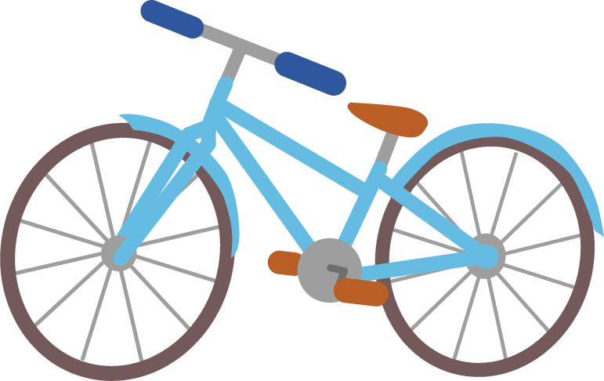
お金を借りる①「クレジット」について
支払い方法による支払い総額の違い（分割払い）
10万円の商品をクレジットカードで購入する場合
支払い回数 |  | 一括払い | 5回払い | 12回払い
月々の支払い額 |  | 100,000円 | 20,757円 | 9,026円
 | うち手数料の総額 | 0円 | 3,785円 | 8,312円
支払総額 |  | 100,000円 | 103,785円 | 108,312円
＊手数料15%の場合。元利均等方式で計算。
分割回数が多いほど、手数料が多くなるので、
支払い総額も多くなります。
10

Slide 11
お金を借りる①「クレジット」について
手数料について（分割払い）
分割払いで支払う手数料の金額は、一般的に実質年率に加え、
「利用代金100円当たりの手数料の額(円) 」 が表示されており、
それを使うと簡単に計算できます。
計算方法
購入代金×100円当たりの分割払い手数料の額(円) ÷100(円)
＝支払う手数料の金額
支払い回数に対する分割払い手数料は、クレジットカード会社がそれぞれに定めています。
クレジットカード会社が定める支払回数と手数料率 例
支払回数 | 3回 | 6回 | 12回 | 24回
支払い期間 | 3か月 | 6か月 | 12か月 | 24か月
実質年率 | 10.5％ | 11.0％ | 11.5％ | 12.5％
利用代金100円当たりの 分割払い手数料の額 | 1.76円 | 3.23円 | 6.34円 | 13.54円
支払い回数が増えると分割払い手数料の額も増えるため、
支払い総額も多くなります。
※リボ払いの場合でも、毎月の利用残高等に応じて手数料がかかります。
11

Slide 12
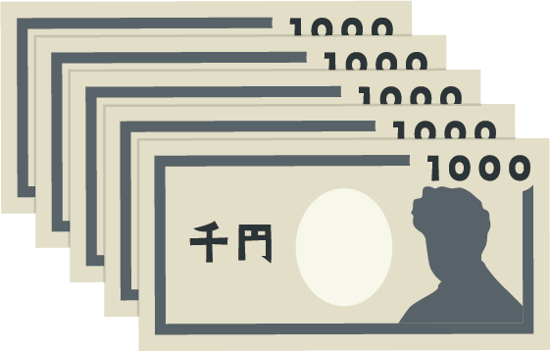
お金を借りる①「クレジット」について
「クレジットカード」の利用は「借金」と同じです
クレジットカードでの買い物は、利用者がクレジットカード会社からお金を借りるのと同じことです。
欲しいものを手に入れたら、後で必ずお金を支払う（返す）ことを忘れては
いけません。
クレジットカードやローンの利用状況は記録されています
ローンやクレジットカードを利用する際、銀行やクレジットカード会社などは申込者の信用状況を
「個人信用情報機関」の記録などで確認します。
「個人信用情報機関」には、自社だけでなく、他社の借入情報や返済が滞った履歴がないかも記録
されています。多額の貸出を防いだり、利用者が多重債務に陥ったりしないように保護するためにも、
なくてはならない仕組みなのです。
12

Slide 13
お金を借りる①「クレジット」について
「クレジットカード」の注意点
「クレジットカード」の注意点を理解して、かしこく使えるようにしましょう。
①使いすぎる（借りすぎる）心配がある
②分割払い・リボ払いは手数料がかかる
③悪用される危険がある
13

Slide 14
お金を借りる①「クレジット」について
●クレジットカードは、代金を後払いに
できるカード。
●支払い方法には、一括払い・分割払い
・リボ払いがある。
●分割払い・リボ払いは、手数料がかかる。
●クレジットカードの良い点・注意点を
理解して、かしこく使えるようにしよう。
14

Slide 15
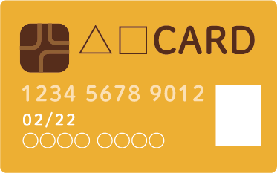
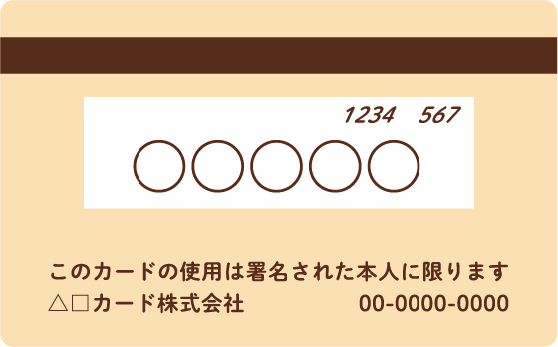
お金を借りる①「クレジット」について 《補足》
クレジットカードの仕様（例）
クレジットカードを手にしたら、裏面にサインをする必要があります。
サインはそのカードの利用者が誰であるかを示すとともに、カードを使用するときに必要なもので、裏面にサインをしていないカードは使用できません。
カード番号
署名欄
磁気ストライプ
ICチップ
種類によって埋め込まれていること
があります
セキュリティコード
カード有効期限
月/年（下2ケタ）
注意事項
カード会員の氏名
ブランドマーク
カード会社の連絡先
※最近では、カード番号・有効期限などのカード情報や署名欄のないクレジットカードが出てきています。
15

Slide 16

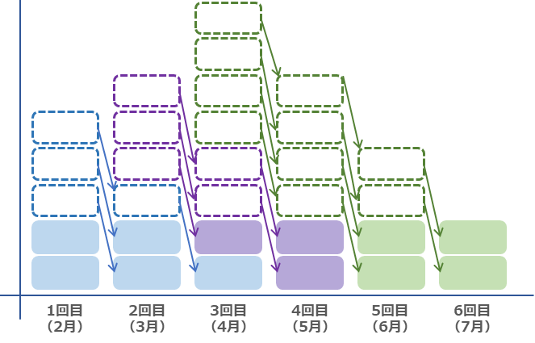
お金を借りる①「クレジット」について 《補足》
リボルビング払い（リボ払い）の仕組み
リボルビングは「回転」という意味です。
リボルビング払い（リボ払い）は、毎月の支払い額を決めて、利用残高がなくなるまで支払いを続ける方法です。
※いろいろなタイプがありますが、ここでは基本的な考え方を説明しています。
定額方式の場合
３ヶ月にわたってクレジットカード（リボルビング払い）で買い物をした場合
※毎月の支払い額は2万円。支払い日は翌月
【月々の返済は楽になっても】
例えば「月1万円」の枠を設定すれば、「10万円の品物を買っても、月に1万円支払えばOK」です。
しかし、注意しなければいけないことは、返していないお金には手数料（「お金のレンタル料」である金利）がかかり続けます。必ず手数料を上乗せしてお金を返さなければなりません。
リボ払いの手数料は高めに設定されていることが一般的で、年率で15%に及ぶこともあります。
16

Slide 17
お金を借りる①「クレジット」について 《補足》
クレジットカード返済シミュレーション
◆クレジットカードを活用した、買い物のシミュレーションをしてみよう！
買いたい物の金額（A:購入金額）と、何回でお金を返すか（B:返済回数）、
手数料の割合（C:手数料率）という3つの条件を入力して、一括払いとの差額
を計算してみよう。
※元利均等法式で支払うこととします。
※ボーナス払いはないものとします。
※1円未満の金額の扱いや、算出方法の違いなどによって、実際の金額とは異なる場合があります。
17

Slide 18
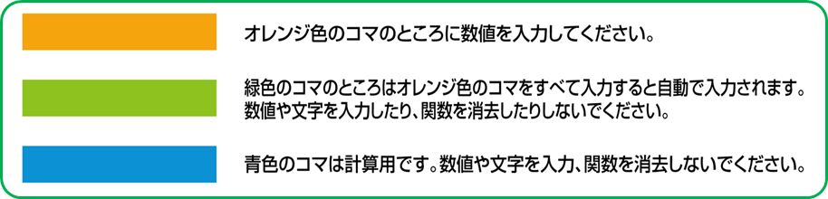
お金を借りる①「クレジット」について 《補足》
クレジットカード返済シミュレーション
「シミュレーションツール」を使って、計算してみよう。
「返済回数」と「手数料率」が、「一括払いとの差額」に関係してきます。
※元利均等法式で支払うこととします。
※ボーナス払いはないものとします。
※1円未満の金額の扱いや、算出方法の違いなどによって、実際の金額とは異なる場合があります。
18

